Slide 1

Logout
Use Cases for Project

Slide 2

Informazioni generali
ID | 005
Titolo | Logout
Versione | 1.0
Autore
Data ultima revisione
Autore ultima revisione
Riferimenti e documenti collegati | UseCase.mdj
Note

Slide 3

Attivazione
Trigger | L’utente preme il pulsante di logout
Frequenza di utilizzo | Bassa
Benefici organizzativi | Possono accedere utenti diversi sullo stesso dispositivo
Attore principale | Utente
Attori secondari
Pre condizioni | L’utente deve aver effettuato il login
Post condizioni | L’utente è disconnesso e deve effettuare di nuovo il login per utilizzare l’app

Slide 4
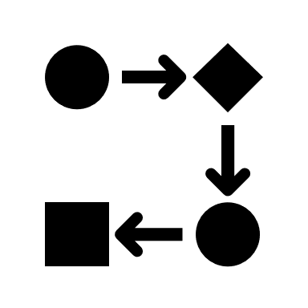
Svolgimento
Flusso principale | L’utente preme il pulsante del logout Viene mostrato un messaggio di conferma del logout Viene mostrata la schermata iniziale con i pulsanti login e signin
Flusso Alternativo 1
Flusso eccezionale 1

